Slide 1

Tema 9
9.7 – Testing – Parte 7

Slide 2
Recursos
Ahora vamos a crear nuestro primer test de integración.
Para ello partiremos de tres archivos que se proporcionan junto a este enunciado:
  incrementador.component.ts
  incrementador.component.spec.ts
  incrementador.component.html

Slide 3
Test de integración
Copiamos los tres ficheros anteriores en una nueva carpeta llamada “incrementador”, dentro de intermedias2
A continuación, tendremos que declarar IncrementadorComponent en el módulo raíz de la aplicación.
Ahora, tendremos que hacer un import de FomsModule en el módulo raíz de la aplicación.

Slide 4
Test de integración
Añadimos el CSS de Bootstrap en index.html:
<link rel="stylesheet" href="https://stackpath.bootstrapcdn.com/bootstrap/4.4.1/css/bootstrap.min.css" integrity="sha384-Vkoo8x4CGsO3+Hhxv8T/Q5PaXtkKtu6ug5TOeNV6gBiFeWPGFN9MuhOf23Q9Ifjh" crossorigin="anonymous">
Y añadimos <app-incrementador> en el componente raíz.
Ahora ya podemos ejecutar y lanzar los tests.

Slide 5
Realizar pruebas en el HTML del componente
En nuestro test vamos a comprobar que la leyenda está dentro del h3:
<h3>
{{ leyenda }} - {{ progreso }}
</h3>
Para ello, en el test creamos el siguiente it():
it('Debe mostrar leyenda', () => {
component.leyenda = 'Progreso de carga';
const elem: HTMLElement = fixture.debugElement.query(By.css('h3')).nativeElement;
expect(elem.innerHTML).toContain('Progreso de carga');
});

Slide 6
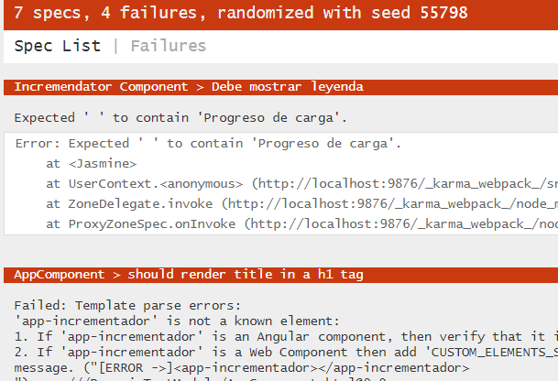
Realizar pruebas en el HTML del componente
No obstante el test anterior dará un error:

Slide 7
Realizar pruebas en el HTML del componente
El error anterior se debe a que necesitamos lanzar la detección de cambios, ya que estamos cambiando el valor de la leyenda.
it('Debe mostrar leyenda', () => {
component.leyenda = 'Progreso de carga';
fixture.detectChanges();
const elem: HTMLElement = fixture.debugElement.query(By.css('h3')).nativeElement;
expect(elem.innerHTML).toContain('Progreso de carga');
});

Slide 8
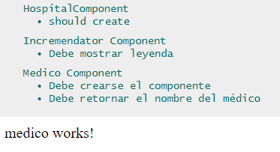
Realizar pruebas en el HTML del componente
Ahora sí:

Slide 9
Revisar el valor de un input físicamente
Vamos a probar ahora el control de tipo input, el cual está asociado a una propiedad del TypeScript llamada “progreso”.
<input #txtProgress type="number" class="form-control" name="progreso" [(ngModel)]="progreso" (ngModelChange)="onChanges($event)" min="1" max="100">
Queremos verificar que cuando el valor de la propiedad “progreso” cambia, también cambia el valor para el control input.
El valor cambia al hacer clic en alguno de los botones, que a su vez llaman a la función cambiarValor():
<button class="btn btn-primary" type="button" (click)="cambiarValor(-5)">
<i class="mdi mdi-minus"></i>
</button>

Slide 10
Revisar el valor de un input físicamente
Por tanto, creamos un nuevo it().
Sabemos que el valor por defecto del progreso es 50, por lo que si pasamos 5 a cambiarValor() el valor en el input debería ser de 55:
it('Debe mostrar en el input el valor del progreso', () => {
component.cambiarValor(5);
fixture.detectChanges();
const input = fixture.debugElement.query(By.css('input'));
const elem = input.nativeElement;
expect(elem.value).toBe('55');
});

Slide 11
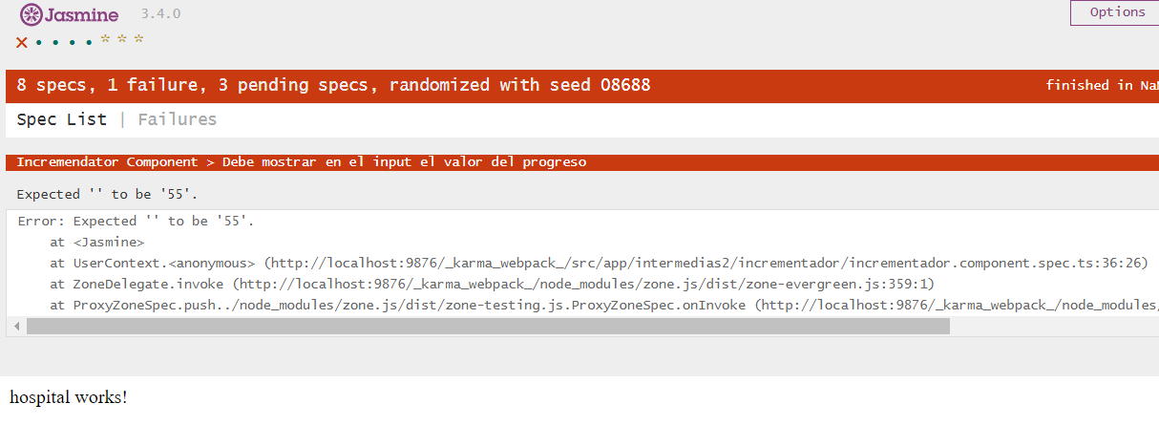
Revisar el valor de un input físicamente
No obstante, si ejecutamos los tests veremos que no funciona.
La razón es que antes de que finalice el ciclo de detección de cambios se está evaluando el resultado (el 55):

Slide 12
Revisar el valor de un input físicamente
La solución pasa por envolver el código en una promesa:
it('Debe mostrar en el input el valor del progreso', () => {
component.cambiarValor(5);
fixture.detectChanges();
fixture.whenStable().then( () => {
const input = fixture.debugElement.query(By.css('input'));
const elem = input.nativeElement;
expect(elem.value).toBe('55');
});
});

Slide 13

Revisar el valor de un input físicamente
Ahora sí, aunque nos informa que el test no tiene verificación:

Slide 14
Confirmar que un elemento HTML tenga los eventos
Vamos a probar ahora que los botones tengan los eventos click.
<button class="btn btn-primary" type="button" (click)="cambiarValor(-5)">
<i class="mdi mdi-minus"></i>
</button>
<button class="btn btn-primary" type="button" (click)="cambiarValor(5)">
<i class="mdi mdi-plus"></i>
</button>

Slide 15
Confirmar que un elemento HTML tenga los eventos
Creamos un nuevo it():
it('Debe incremetar o decrementar en 5 con un clic en el botón', () => {
const botones = fixture.debugElement.queryAll(By.css('.btn-primary'));
// Programaticamente pulsamos el primer botón (el que resta)
// El null es porque queremos ignorar información sobre las coordenas de la pantalla
botones[0].triggerEventHandler('click', null);
expect(component.progreso).toBe(45);
// Programaticamente pulsamos el primer botón (el que suma)
botones[1].triggerEventHandler('click', null);
expect(component.progreso).toBe(50);
});

Slide 16

Confirmar que un elemento HTML tenga los eventos
Probamos:

Slide 17
Ejercicio
Hacer un test que verifique que al presionar la primera vez el botón que resta la propiedad “progreso” vale 45.

Slide 18
Confirmar que un elemento HTML tenga los eventos
Solución:
it('En el titulo del componente debe mostrar el progreso', () => {
const botones = fixture.debugElement.queryAll(By.css('.btn-primary'));
botones[0].triggerEventHandler('click', null);
fixture.detectChanges();
const elem: HTMLElement = fixture.debugElement.query(By.css('h3')).nativeElement;
expect(elem.innerHTML).toContain('45');
});

Slide 19
Separar pruebas unitarias de pruebas de integración
Es habitual que tengamos la necesidad de separar físicamente las pruebas unitarias de las pruebas de integración.
En ese caso, el fichero para las pruebas de integración se denomina como ya sabemos (ejemplo para nuestro incrementador):
incrementador.component.spec.ts
En cambio, se suele emplear la siguiente nomenclatura para el fichero que contendrá las pruebas unitarias (ejemplo para nuestro incrementador):
incrementador.component.unit.spec.ts

Slide 20
Separar pruebas unitarias de pruebas de integración
El siguiente código es un test unitario para nuestro incrementador):
Fichero: incrementador.component.unit.spec.ts
import {IncrementadorComponent} from './incrementador.component';
describe('Incrementador Component Uni', () => {
let component: IncrementadorComponent;
beforeEach( () => component = new IncrementadorComponent());
it('No debe pasar de 100 el progreso', () => {
component.progreso = 50;
component.cambiarValor(5);
expect(component.progreso).toBe(55);
});
});

